Slide 1

3 pilíře CSR
Zaměření konceptu společenské odpovědnosti organizací
Tří pilířový systém – ekonomický, environmentální, sociální
Ing. Pavel Adámek, Ph.D.
adamek@opf.slu.cz
Katedra podnikové ekonomiky a managementu

Slide 2
Obsahové zaměření přednášky
Ekonomický pilíř + vybrané odpovědné aktivity
Sociální pilíř + vybrané odpovědné aktivity
Environmentální pilíř + vybrané odpovědné aktivity
Notes:
csvukrs

Slide 3

3 pilíře CSR
Stanovení etického kodexu - řada firem má zpracován etický kodex, který upravuje a stanovuje pravidla chování a jednání firmy a jejich zaměstnanců, kteří se tak chovají eticky a protikorupčně.
Transparentní jednání - komunikace se stakeholdery je součástí odpovědného chování firmy. Firmy podávají pravidelné informace všem stakeholderům, aby stakeholdeři měli potřebný pohled do věcí, kterých se jich týkají, poskytování informací stakeholderům je podstatou transparentního jednání (CSR reporting).
1. Ekonomická oblast CSR
Dle řady autorů do ekonomické oblasti společenské odpovědnosti firem patří následující aktivity:

Slide 4
3 pilíře CSR
Protikorupční politika – je součástí ekonomické oblasti společenské odpovědnosti firem. Firmy přijímají protikorupční politiku a stanovují si pravidla pro řešení výskytu korupčního jednání svých zaměstnanců. Některé firmy zavedly např. protikorupční linky.
Principy dobrého řízení – dodržování zásad správy a řízení společnosti je zárukou toho, že představenstvo, dozorčí rady, správní orgány budou pracovat podle etických principů a konceptu CSR.
1. Ekonomická oblast CSR
Dle řady autorů do ekonomické oblasti společenské odpovědnosti firem patří následující aktivity:

Slide 5
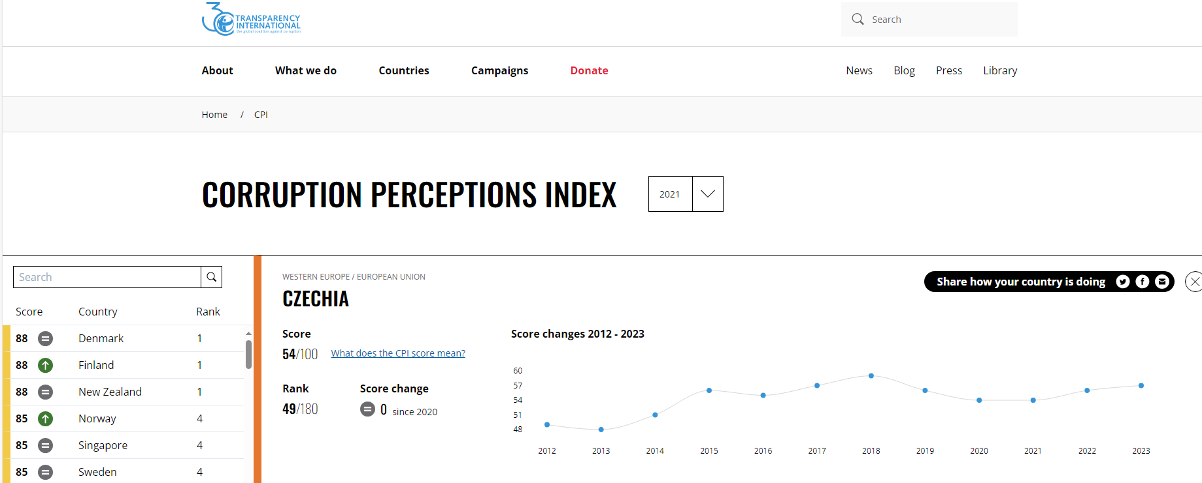
3 pilíře CSR
Aktuální odkaz:
https://www.transparency.org/en/cpi/2021?gclid=Cj0KCQjwkOqZBhDNARIsAACsbfKCmO0cZSkk8O0jgo7fUgk6rlupmduK_4haPvrq3MqD3_PRNX06akAaAqimEALw_wcB

Slide 6
3 pilíře CSR
vytvoření etického kodexu (případně jiného podnikového dokumentu, který upravuje podnikatelské chování firmy);
transparentnost jednání a chování organizace; uplatňování principů dobrého řízení; podnikání s uplatněním protikorupční politiky;
vedení dialogu s akcionáři;
vymezení pravidel chování k zákazníkům např. kvalitní a bezpečné produkty či služby;
vymezení pravidel chování k dodavatelům (korektní jednání s dodavateli např. včasné plnění závazků);
odpovědné řízení dodavatelského řetězce;
vymezení pravidel chování k investorům;
společensky odpovědné investování;
ochrana duševního vlastnictví;
etický a sociální marketing.
Ekonomická oblast CSR
Souhrnně lze uvést výčet hlavních aktivit, který obsahuje a pokrývá základní oblasti ekonomického pilíře:

Slide 7
Příklady aktivit v ekonomickém pilíři
CSR témata | CSR aktivity | Příklady
Správa a řízení firmy | Transparentnost | Uveřejňování finančních i nefinančních informací
 | Pravidla chování | Etický kodex a jeho praktické využití
 | Firemní image | Monitorování a měření firemního image
Odpovědný přístup k zákazníkům | Zjištování zpětné vazby | Průzkum spokojenosti
 |  | Evidence a řešení stížností
 | Zapojení do rozhodování | Sběr návrhů na zlepšení produktů a služeb
 |  | Vliv zákazníků na zaměření CSR aktivit firmy
 | Kvalita produktů a služeb | Používání norem kvality (např. ISO 9001)
 | Vzdělávání zákazníků | Školení preventivní servisní činnosti
 |  | Školení bezpečnosti práce
Vztahy s dodavateli a dalšími obchodními partnery | Výběr dodavatelů | Zahrnutí CSR hlediska do výběru dodavatelů
 | Zjišťování zpětné vazby | Průzkum spokojenosti
 |  | Evidence a řešení stížností
 | Obchodní vztahy | Včasné placení faktur
 | Šíření CSR | Monitoring CSR praktik v dodavatelsko-odběratelském řetězci
 |  | Zapojování dodavatelů do CSR aktivit firmy
Marketing a reklama | Informace o produktech | Poskytování jasných a přesných informací o výrobcích a službách
 | Sdílený marketing | Použití marketingových aktivit k společné propagaci firmy a dobročinné události
 | Reklamní etika | Dodržování etického kodexu reklamy, např. vydaného Radou pro reklamu

Slide 8
3 pilíře CSR
Můžeme zde řadit aktivity:
respektování rovných příležitostí, lidských práv,
podmínky pro rozvoj zdraví a bezpečnosti,
rozvoj a vzdělávání zaměstnanců,
filantropie,
komunikace se zainteresovanými stranami,
zapojení zaměstnanců do sociálních aktivit a další.
2. Sociální oblast CSR
Oblast je také možno rozdělit na interní a externí.
  Do interní oblasti se zahrnují zaměstnanci a péče o ně, pracovní podmínky, které firma vytváří.
  Do externí sociální oblasti se zařazuje především filantropie a spolupráce s místní komunitou.

Slide 9
Příklady interních aktivit v sociálním pilíři
CSR témata | CSR aktivity | Příklady
Zapojení zaměstnanců a komunikace | Zjišťování zpětné vazby | Průzkum spokojenosti
 |  | Evidence a řešení stížností
 | Zapojení do rozhodování | Sběr návrhů na zlepšení výkonnosti formy
 |  | Vliv zaměstnanců na zaměření CSR aktivit
 | Interní komunikace | Využití prostředků interní komunikace
 |  | Informování uchazečů o práci o CSR
Ohodnocení za práci | Finanční ohodnocení | Odpovídající platové ohodnocení
 | Nefinanční benefity | Sportovní a relaxační využití
 |  | Kulturní využití
 |  | Společenské akce pro zaměstnance
 |  | Navýšení dovolené a volna
 |  | Osobní komfort (notebook, auto, mobil)
 |  | Příspěvek na dojíždění do práce
 |  | Zaměstnanecké akcie
Vzdělávání a rozvoj | Vzdělávání zaměstnanců | Školení, kurzy, mentoring
 | Profesionální rozvoj | Plány karierního rozvoje

Slide 10
Příklady interních aktivit v sociálním pilíři
CSR témata | CSR aktivity | Příklady
Zdraví a bezpečnost | Firemní politika | Pravidla, opatření, školení
 | Zdravotní služby | Příspěvek na nadstandardní zdravotní péči
 |  | Očkování
Vyváženost pracovního a osobního života | Flexibilní formy práce | Pružná pracovní doba
 |  | Práce z domova
 |  | Zkrácená pracovní doba
 |  | Práce na směny
 |  | Sdílení pracovního místa
 | Péče o děti, seniory či nemocné osoby | Příspěvek na hlídání
 |  | Psychologická poradna
 | Zaměstnanci na rodičovské dovolené | Kontakt během rodičovské dovolené
 |  | Podpora při návratu do zaměstnání
Outplacement | Podpora propouštěných zaměstnanců | Finanční forma podpory
 |  | Pomoc při hledání práce
 |  | Rekvalifikace a školení
Rovné příležitosti | Opatření proti diskriminaci | Bránění diskriminaci na pracovišti i při náboru nových zaměstnanců
 | Rozmanitost na pracovišti | Podpora rozmanitosti na pracovišti (ženy, etnické minority, handicapovaní a starší)
Podpora místní komunity | Firemní dobrovolnictví | Zaměstnanci vykonávají dobrovolnou práci v pracovní době (manuální či předávaní odborných znalostí)
 | Matchingový fond | Firma navýší prostředky získané mezi zaměstnance
 | Benefiční akce | Benefiční plesy, aukce, tomboly

Slide 11
Příklady externích aktivit v sociálním pilíři
CSR témata | CSR aktivity | Příklady
Podpora komunity | Firemní dárcovství | Finanční či materiální podpora, poskytnutí služeb se slevou či zdarma, zapůjčení firemních prostor
 | Firemní dobrovolnictví | Zaměstnanci vykonávají dobrovolnou práci v pracovní době (manuální či předávaní odborných znalostí)
 | Firemní investice do místní komunity | Dlouhodobé strategické zapojení do místní komunity či partnerství s neziskovými organizacemi
 | Komerční aktivity v místní komunitě | Sdílený marketing
 |  | sponzoring
 | Vlastní firemní projekty | Vlastní veřejné prospěšné projekty
 | Fair Trade, ethnocatering | Využití Fair Trade produktů a ethnocateringu na firemních akcích, rautech a snídaních
Spolupráce se školami | Spolupráce se studenty | Studentské stáže, praxe či exkurze
 |  | Konzultace diplomových prací
 |  | Podpora studentských aktivit
 | Podpora výuky | Zapůjčení či darování techniky
 |  | Účast ve výuce
Zapojení stakeholderů | Zapojení zaměstnanců | Firemní dobrovolnictví
 |  | Matchingový fond
 |  | Benefiční akce s účastí zaměstnanců
 | Zapojení zákazníků | Zapojení zákazníků do CSR aktivit firmy
 | Zapojení obchodních partnerů | Zapojení obchodních partnerů do CSR aktivit

Slide 12
3 pilíře CSR
Aktivita firmy, která je vyvíjena v této oblasti, by měla být zaměřena na tyto činnosti:
minimalizace dopadů na životní prostředí,
zajištění zdravého pracovního prostředí,
bezpečnosti zaměstnanců, dodržování standardů ISO 14001 nebo EMAS nad rámec zákona,
snížení spotřeby energie a vody, recyklaci odpadů, důsledné třídění odpadů,
zavádění nejlepších technologií,
ochrana přírodních zdrojů,
využívání ekologických produktů a služeb.
3. Environmentální oblast CSR
Negativní dopady na své okolí by se firmy měly snažit eliminovat svojí proaktivní politikou zaměřenou na tuto oblast.

Slide 13
Příklady aktivit v environmentálním pilíři
CSR témata | CSR aktivity | Příklady
Environmentální politika | Řízení | Environmentální strategie
 |  | Využití norem (ISO 14001, EMAS)
 |  | Environmentální audit
 | Dodavatelský řetězec | Environmentální kritéria výběru dodavatelů
 | Zapojení stakeholderů | Spolupráce na environmentálních aktivitách
 |  | Návrhy na zlepšení environmentálních praktik
 | Komunikace | Environmentální školení
 |  | Informace o environmentální politice firmy
 | Změny klimatu | Opatření pro snižování uhlíkové stopy
Energie a voda | Úspora energie | Opatření a zařízení na úsporu energie (důkladná izolace, energeticky úsporné technologie, regulace topení)
 | Obnovitelné zdroje | Využití energie slunečního záření, biomasy
 | Obnovitelné zdroje | Využití energie slunečního zření, biomasy
 | Úspora vody | Opatření a zařízení na úsporu vody
 | Užitková voda | Využití užitkové vody ve výrobním procesu, k zalévání zeleně či na toaletách
Odpad a recyklace | Třídění a recyklace | Třídění a recyklace papíru, plastu, tonerů, cartrige a dalších materialů
 | Minimalizace odpadu | Tisk z obou stran papíru
 |  | Vratné barely na pitnou vodu
 |  | Optimalizace výrobního procesu

Slide 14
Příklady aktivit v environmentálním pilíři
Doprava | Přesun zaměstnanců | Podpora ekologicky šetrné cesty do práce
 |  | Omezování služebních cest (videokonference)
 | Přeprava zboží | Optimalizace logistiky
Produkty a balení | Ekologické výrobky | Výrobky či služby s ekoznačkou
 | Obalové materiály | Minimalizace obalových materiálů
 |  | Ekologicky šetrné obalové materiály
Nakupování | Ekologicky šetrný nákup | Recyklovaný papír, ekologické čisticí prostředky, energicky nenáročné produkty
 | Místní dodavatelé | Nákup od místních dodavatelů

Slide 15
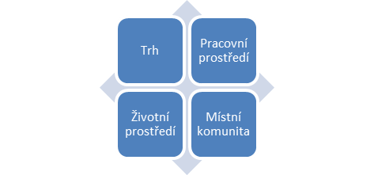
3 pilíře CSR
Sumarizace charakteristických rysů CSR:
ekonomická činnost firmy, sociální rozvoj a ochrana životního prostředí;
dobrovolnost – podnik veškeré odpovědné aktivity vykonává dobrovolně, nad rámec svých zákonných povinností,
dialog se stakeholdery – zapojení zainteresovaných stran, které firmu výrazně ovlivňují,
dlouhodobý charakter – aktivity CSR jsou realizovány dlouhodobě a nekončí, pokud se podnik ocitne v horší ekonomické situaci a
důvěryhodnost – CSR přispívá k posílení důvěry ve firmu; činnosti však musí být transparentní, trvalé a nezveličované.
Vždy záleží na strategii každé organizace, jaké principy si vezme za své a na které bude klást největší důraz.
Oblasti CSR
Zdroj: BLF Koncept CSR v praxi, průvodce odpovědným podnikáním

Slide 16
Dotazy a diskuse ☺
………….
………….
………….

Slide 17
Děkuji za pozornost
a přeji Vám úspěšný den ☺
Ing. Pavel Adámek, Ph.D.
adamek@opf.slu.cz

